Slide 1
Освітня програма, навчальний план, робоча програма дисципліни, силабус
Вакалюк Т.А.

Slide 2
Освітня програма
Освітня (освітню-професійна, освітньо-наукова чи освітньо-творча) програма - система освітніх компонентів на відповідному рівні вищої освіти в межах спеціальності, що визначає вимоги до рівня освіти осіб, які можуть розпочати навчання за цією програмою, перелік навчальних дисциплін і логічну послідовність їх вивчення, кількість кредитів ЄКТС, необхідних для виконання цієї програми, а також очікувані результати навчання (компетентності), якими повинен оволодіти Здобувач відповідного ступеня вищої освіти
Закон України «Про вищу освіту»
https://learn.ztu.edu.ua/pluginfile.php/333665/mod_resource/content/1/%D0%9A-04.01-122_O%D0%9F%D0%9F_2024_%D0%B1%D0%B0%D0%BA_%D0%BF%D1%80%D0%BE%D1%94%D0%BA%D1%82_%D0%BE%D0%B1%D0%B3%D0%BE%D0%B2%D0%BE%D1%80%D0%B5%D0%BD%D0%BD%D1%8F.pdf
https://mon.gov.ua/static-objects/mon/sites/1/vishcha-osvita/zatverdzeni%20standarty/2022/05/26/121-Inzheneriya.prohramne.zabezp.dok.filosofiyi.25.05.2022.pdf

Slide 3
Навчальний план
Навчальний план є нормативним документом Університету, який визначає перелік і обсяг навчальних дисциплін (освітніх компонентів), логічну послідовність їх вивчення, вид семестрового контролю, розподіл навчальних годин за видами занять і форму атестації.
Навчальні плани складаються на основі відповідної освітньої програми й графіка навчального процесу окремо для кожного РВО та форми здобуття ВО на весь термін навчання.
Робочі навчальні плани складаються на основі відповідних навчальних планів на кожен рік підготовки за відповідною освітньою програмою з метою удосконалення змісту навчання, конкретизації планування освітнього процесу й закріплення навчальних дисциплін (освітніх компонентів) за певними кафедрами на наступний навчальний рік.
Навчальні й робочі навчальні плани розробляються робочими групами випускових кафедр із залученням, за потреби, представників інших кафедр. Координацію діяльності робочої групи здійснює гарант відповідної освітньої програми, а контроль виконання вимог до навчальних і робочих навчальних планів здійснює заступник директора інституту/декана факультету (навчально-методичний напрям).
https://learn.ztu.edu.ua/pluginfile.php/352189/mod_resource/content/1/%D0%9D%D0%9F_%D0%91_122_3%D1%80_10%D0%BC_2024.pdf

Slide 4
Що таке ЄКТС?
ЄКТС або Європейська кредитно трансферна-накопичувальна система – це система, яка дозволяє кількісно (в кредитах) оцінити навчальні програми, дисципліни та навантаження студента та ін. Ця система забезпечує єдину міждержавну та міжуніверситетську процедуру оцінювання навчання, дозволяє виміряти і порівняти результати навчання студентів, допомагає академічному визнанню і зарахуванню результатів навчання у різних навчальних закладах.

Slide 5
Що таке силабус?
Силабус — навчальна програма дисципліни, яка включає в себе опис навчальної дисципліни, мету та завдання, змістовні модулі та найменування тем занять, тривалість кожного заняття, завдання до самостійної роботи, час консультацій, вимоги викладача, критерії оцінки, список використаної літератури.
Силабус розробляють науково-педагогічні працівники кафедри, за якими закріплено навчальну дисципліну, відповідно до навчального плану підготовки здобувачів вищої освіти. Термін розробки силабуса визначається завідувачем кафедри, за якою за- кріплена навчальна дисципліна, затверджується на засіданні кафедри.

Slide 6
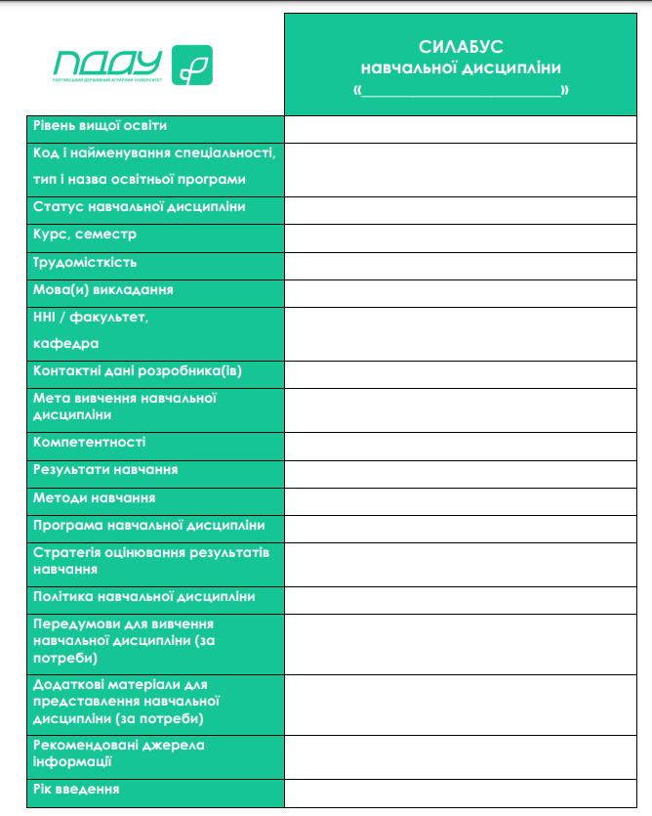
https://nau.edu.ua/download/Quality%20Assurance_ukr/Silabus/Silabus1/Silabus_zrazok_28.05.2020.pdf
https://khai.edu/ua/university/normativna-baza/polozheniya1/polozhennya-yaki-regulyuyut-poryadok-zdijsnennya-osvitnogo-procesu/polozhennya-pro-silabus-navchalnoi-disciplini/

Slide 7
Робоча програма навчальної дисципліни
Робоча програма навчальної дисципліни (РП) є нормативним документом університету, що визначає місце навчальної дисципліни в системі професійної підготовки фахівця, мету, завдання, результати навчання та компетентності, які повинні набути студенти в процесі навчання.
РП навчальної дисципліни розробляється на основі освітньо-професійної програми та навчальних і робочих навчальних планів денної та заочної форм навчання підготовки здобувача вищої освіти певного освітнього ступеня, вітчизняних та міжнародних стандартів та відповідних нормативних документів.
РП навчальної дисципліни розробляється провідним викладачем кафедри або створеною для цього робочою групою кафедри, яка забезпечує викладання цієї дисципліни. Відповідальність за розроблення та оформлення РП навчальної дисципліни покладається на завідувача кафедри, яка забезпечує викладання цієї дисципліни
Notes:
Тут показати приклад свого ОП

